Slide 1
Documentazione e Valutazione didattica
LABORATORIO FORMATIVO PER I DOCENTI NEO-ASSUNTI
Anno scolastico 2015-2016
Prof. Michele Masciale
Dirigente scolastico IIS «G. Gasparrini» - Melfi

Slide 2
Per cominciare…
“Il profilo professionale dei docenti è costituito da competenze disciplinari, psicopedagogiche, metodologico-didattiche, organizzativo - relazionali e di ricerca, documentazione e valutazione tra loro correlate ed interagenti, che si sviluppano col maturare dell’esperienza didattica, l’attività di studio e di sistematizzazione della pratica didattica.
(Art. 27 del CCNL Comparto Scuola 2006-2009)

Slide 3
Si consideri che nella più recente normativa scolastica uno dei criteri definiti per la valutazione del docente sin dal periodo di prova e formazione consiste nel:
«corretto possesso ed esercizio delle competenze culturali, disciplinari, didattiche e metodologiche con riferimento ai nuclei fondanti dei saperi, ai traguardi di competenza e agli obiettivi di apprendimento previsti dagli ordinamenti vigenti.»
La documentazione e la valutazione rientrano tra le competenze didattiche
e metodologiche dei docenti.

Slide 4
VALE OSSERVARE CHE…
… il Dirigente Scolastico mette a disposizione del docente in prova i seguenti documenti, per consentirgli di esercitare le competenze professionali (art. 4 del D.M. 850/2015):
• il Piano Triennale dell’Offerta Formativa (PTOF);
• la documentazione tecnico-didattica delle classi di pertinenza.
Sulla base di tali documenti il docente predispone la programmazione annuale:
•sugli esiti di apprendimento attesi;
•sulle metodologie didattiche da utilizzare;
•sulle strategie inclusive per gli alunni BES e per le eccellenze;
•sugli strumenti e sui criteri di valutazione degli alunni.

Slide 5
La progettazione del curricolo
e della didattica per competenze richiedono:
un alto grado di strutturazione,
documentazione e comunicazione;
un modello coerente di verifica e valutazione.
1
2

Slide 6
Si comprende, dunque, che la documentazione e la valutazione sono momenti singoli – non unici ed esclusivi – del processo di insegnamento/apprendimento, direttamente correlati alla progettazione curricolare.
Progettazione
curricolare
Documentazione
Valutazione

Slide 7
Per comprendere il valore e la funzione della documentazione e della valutazione didattica occorre muovere dalla concezione del curricolo come «progetto» di scuola, che contiene, organizza, finalizza, tutti i progetti e le relative attività didattiche in un sistema olistico che finalizzi il curricolo stesso allo sviluppo delle competenze.
PROGETTO DI SCUOLA
CURRICOLO
SVILUPPO delle COMPETENZE

Slide 8
CHIARIMENTI TERMINOLOGICI PRELIMINARI
Che cosa s’intende, in generale, per «documentare»?
Provare con documenti, comprovare, certificare;
Corredare di documenti illustrativi o della documentazione prescritta;
Rifornire del materiale necessario a uno studio, a una ricerca.
(G. Devoto – G. C. Oli, Vocabolario della lingua italiana, 2011)
Che cosa s’intende, in generale, per «valutare»?
Determinare il valore di qualcosa, stimare.
Calcolare, misurare.
Conteggiare, contare ai fini di un calcolo.
Tenere in considerazione, apprezzare.
Considerare attentamente, vagliare ai fini di un giudizio.
(G. Devoto – G. C. Oli, Vocabolario della lingua italiana, 2011)

Slide 9
LA NOSTRA DOMANDA…
Cosa intendiamo per ‘documentazione’
e ‘valutazione’ nell’ambito scolastico?
La documentazione scolastica
La documentazione consiste nella raccolta e nella registrazione ordinata dei dati osservati nella realtà scolastica, per ricavare informazioni sui processi didattico-educativi messi in atto e sui risultati conseguiti dagli alunni.
La valutazione didattica
La valutazione è essenzialmente un’attività interpretativa, di natura intersoggettiva. Nel processo ermeneutico, non è determinante solo l’apporto del docente, ma il contesto formativo in cui egli è coinvolto.

Slide 10
DOCUMENTARE IN AMBITO SCOLASTICO
Se 'documentare' in genere significa descrivere fenomeni fisici, storici o sociali per esplicarli e darne conto, trattenendone la memoria e divulgandola secondo utilità varia, allora…
documentare in ambito scolastico vuol dire socializzare
i contenuti, i modi e gli esiti dell'attività condotta.
Perchè?
Perchè raccontare l'esperienza didattica è un atto che interpella le persone, influenza il loro stile partecipativo, coinvolge e può modificare la loro idea del mondo e della vita.
La documentazione assume dunque una profonda valenza testimoniale.

Slide 11
VALUTARE IN AMBITO SCOLASTICO
Se 'valutare' significa conferire un peso o un valore a qualche manifestazione del pensiero umano, allora valutare nella "buona scuola" vuol dire saper riconoscere il contributo personale dato alla performance scolastica.
Perché?
1) Perché la prestazione scolastica dello studente ha un contenuto 'umano' irriducibile che assume un rilievo pedagogico prioritario su altri aspetti correlati (culturali, professionali, ecc.), seppure significativi;
2) Perché la valutazione è sempre "finalizzata a", cioè esplica una funzione migliorativa essenziale, in quanto essa è azione educativa prima che un'operazione meramente tecnica.

Slide 12
L’ALUNNO AL CENTRO!
È facile comprendere che l’azione didattica inizia e termina con lo studente.
Nel complesso processo di insegnamento/apprendimento, la messa a punto di procedure documentarie e di dispositivi valutativi è, del resto, correlata all’attività formativa stessa:
il docente valuta l’adeguata corrispondenza tra le performance dello studente (conoscenze, abilità, competenze e comportamenti) e traguardi formativi definiti nel Piano formativo.

Slide 13
In sintesi…
«Occorre documentare i processi e i risultati
dell’attività scolastica
per poter valutare e certificare le competenze.»
L’attività documentaria del docente agevola la riflessione sui percorsi didattici in itinere, consente di raccogliere elementi per formulare il giudizio valutativo e, dunque, per certificare le competenze maturate dagli alunni.
L’attività valutativa consiste nell’interpretare i processi relativi alle manifestazioni variabili di una competenza (ad esempio, il parlato e lo scritto, la produzione e la comprensione di testi, le variabili spazio-temporali di un codice linguistico, ecc.).

Slide 14
PERCHE’ I DOCENTI DOCUMENTANO POCO (e male)
IL LAVORO DIDATTICO-EDUCATIVO?
perché hanno scarsa consapevolezza del valore e del senso del documentare la pratica didattica;
perché non esercitano la riflessione metacognitiva sulle prassi ordinarie del proprio lavoro;
perché non hanno dimestichezza con la rendicontazione e sono diffidenti verso la valutazione;
perché mostrano resistenza all’esplicitazione del proprio agire «solo nelle carte»;
perché hanno poca familiarità con i protocolli della progettazione e della valutazione.

Slide 15
PERCHE’ I DOCENTI VALUTANO POCO (e male)
I PROCESSI E GLI ESITI DEL LAVORO DIDATTICO-EDUCATIVO?
perché intendono la valutazione come un’azione episodica ed occasionale;
perché esercitano la valutazione come atto discriminante, esclusivo, definitivo;
perché associano l’esercizio della valutazione al ruolo soggettivo del docente come giudice speciale che opera da un punto di vista privilegiato;
perché ritengono che valutare significhi soltanto «dare un voto»;
perché non applicano criteri e forme valutative razionali e coerenti con l’impianto logico-regolativo del sistema valutativo prescelto;

Slide 16
"Ho sempre pensato che la scuola fosse fatta
prima di tutto dagli insegnanti.
In fondo, chi mi ha salvato dalla scuola
se non tre o quattro insegnanti?"
(Daniel Pennac, Diario di scuola, 2007)
Chiediamoci…
In che misura una buona documentazione e una buona valutazione didattica possono costituire una "ciambella di salvataggio" per gli alunni?

Slide 17
"I veri insegnanti non sono quelli
che ci hanno riempito la testa
con un sapere già costituito, dunque già morto, ma quelli che vi hanno fatto dei buchi
al fine di animare un nuovo desiderio di sapere. Sono quelli che hanno fatto nascere
domande senza offrire risposte precostituite."
(Massimo Recalcati, L’ora di lezione, 2014)
Chiediamoci…
In che misura una buona documentazione e una buona valutazione didattica possono "bucare la testa" degli alunni
per ispirare desiderio di sapere?

Slide 18
OCCORRE A QUESTO PUNTO FARE AUTO-CRITICA…
QUALE IDEA DI SCUOLA REALIZZIAMO OGNI GIORNO A SCUOLA
una scuola come una sala per concerti
tra insegnanti e alunni?
oppure
una scuola come campo di battaglia
tra insegnanti e alunni?

Slide 19
Spunti interrogativi sulla metafora
"scuola = concerto"
Se gli insegnanti e gli alunni suonano insieme:
1) chi sarà a orchestrarli? Forse il Dirigente scolastico?
2) chi sarà ad ascoltarli? Forse le famiglie?

Slide 20
Spunti interrogativi sulla metafora
"scuola=battaglia"
Se gli insegnanti e gli alunni combattono l'uno contro l'altro:
1) chi farà da arbitro? Forse il Dirigente scolastico?
2) chi farà il tifo per gli uni o per gli altri? Forse le famiglie?

Slide 21
Senza
CULTURA DELLA DOCUMENTAZIONE
non c’è
CULTURA DELLA VALUTAZIONE
Nella scuola italiana, la cultura della documentazione appare carente.
Ci sono invero esperienze diffuse di documentazione delle cose agite (esperienze didattiche, attività creative, sperimentazioni laboratoriali, ecc.); di molto inferiori sono i casi scolastici di documentazione della progettazione, ossia curricoli, strumenti per la gestione del curricolo e della didattica (piano di lavoro, unità di apprendimento, prove di verifica, ecc).
Molti casi sono deducibili dai siti web istituzionali o personali di docenti ed educatori (repository, blog, piattaforme e-learning) che tuttavia non «fanno sistema».
Ne risulta compromessa la cultura della valutazione, ossia non tanto l’implementazione di un sistema standardizzato di rilevazione e verifica (vedi Prove INVALSI), ma la diffusa percezione della sua importanza, della sua utilità, nonché della sua ‘calibratura ‘alle circostanze da monitorare.

Slide 22
Perché documentare i processi ed i risultati?
Perché ai docenti interessa offrire alla comunità scolastica un contributo culturale ed esperienziale che serva ad accrescere la qualità delle prestazioni professionali svolte in aula ed in istituto.
Perché valutare le competenze?
Perché ai docenti interessa formare persone esperte d’umanità e capaci di cittadinanza attiva, in grado di re-investire i saperi acquisiti a scuola negli ambiti socio-culturali della vita e nei vari settori tecnico-professionali.

Slide 23
Spesso ai docenti sfuggono tanto il ‘senso educativo’
quanto la ‘portata relazionale’ delle azioni da svolgere a scuola…
Occorre invece avere consapevolezza del fatto che…
Quando un docente documenta il lavoro didattico…
costruisce l’impalcatura culturale della comunità scolastica
e organizza la memoria in forma stabile e pubblica.
Quando un docente valuta il processo didattico
e gli esiti degli alunni…
pondera aspetti positivi e negativi della comunità scolastica
e la proietta verso l’orizzonte del suo miglioramento.

Slide 24
Pertanto, possiamo affermare che…
Le competenze
sono il fine, lo scopo, il significato
del curricolo
e dell’intero processo didattico.

Slide 25
LE FONTI INFORMATIVE DELLA VALUTAZIONE
‘PRODOTTE’ DALLO STUDENTE
Per quanto riguarda, in generale, le fonti informative ‘prodotte’ dallo studente sulla base delle quali esprimere un giudizio di competenza, possono essere classificate secondo tre grandi ambiti specifici:
Ambito degli Esiti: relativo ai risultati ottenuti nello svolgimento di un compito;
Ambito dei Processi: relativo a come lo studente è giunto a conseguire tali risultati;
Ambito delle Auto-percezioni: relativo alla percezione che lo studente ha del lavoro svolto.

Slide 26
LE FONTI INFORMATIVE DELLA VALUTAZIONE
‘PRODOTTE’ DAL COLLEGIO DEI DOCENTI
Per quanto riguarda, in generale, le fonti informative ‘prodotte’ dai docenti sulla base delle quali formulare un giudizio di competenza, possono essere classificate secondo tre grandi ambiti specifici:
Ambito dei Curricoli: relativo ai piani di studio, ai percorsi progettati e ai traguardi/obiettivi fissati;
Ambito dei Processi: relativo alle modalità con cui il docente ha strutturato e orientato le unità formative, ai metodi applicati, alle attività in aula;
Ambito delle Auto-percezioni: relativo alla percezione che il docente ha del lavoro svolto, degli stimoli offerti, del clima generato in aula.

Slide 27
Si avverte l’utilità di un percorso formativo sulla documentazione, per documentare la «scuola vissuta» non solo per farne memoria, ma per condividere e costruire percorsi trasferibili, replicabili in contesti plurimi, utili alla valutazione.
È da tale considerazione che nella «Buona scuola» s’è partiti per ribadire la necessità di ridefinire il profilo professionale e la formazione iniziale e in servizio dei docenti.
PERCORSI DI RICERCA-AZIONE
SULL’ATTIVITA’ SCOLASTICA
in cui i docenti sono guidati nel
CONDIVIDERE
un quadro di riferimento comune, strumenti e attività,
anche in modalità miste (in presenza e on line)
per promuovere
LA CULTURA DELLA VALUTAZIONE

Slide 28
«La documentazione educativa rappresenta non tanto un tema di moda, una soluzione tecnica, una banca dati che nasce per registrare e conservare, ma una risorsa reale in grado di alimentare l’innovazione.»
(Giovanni Biondi)
Si tratta di un percorso, di un processo. E cioè…
DOCUMENTAZIONE EDUCATIVA
registri di classe, registri del docente, PEI, PDP, diari di esperienze didattiche, report di laboratori creativi, cronache
di profili cognitivi-comportamentali, ecc.
RISORSA
fonte attiva di informazioni e indirizzi (dati statistici, registrazioni,
buone pratiche, indicazioni metodologiche ed operative, ecc.
INNOVAZIONE

Slide 29
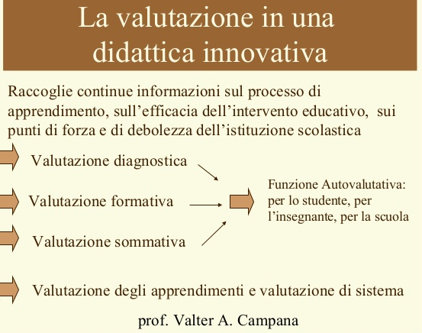

Slide 30
La ‘documentazione scolastica’ e la ‘valutazione didattica’ sono dunque due momenti integrati e funzionali al miglioramento del servizio didattico educativo offerto dall’istituzione scolastica.
Documentazione scolastica
MIGLIORAMENTO
Valutazione didattica

Slide 31
"Si tratta di accertare
non ciò che lo studente sa,
ma ciò che sa fare con ciò che sa."
(G. P. Wiggins, Assessing Student Performance.
Exploring the Purpose and Limits of Testing, San Francisco 1993, p.24)

Slide 32
La frase di Wiggins è utile alla nostra riflessione: essa offre molti spunti di analisi tanto sulla 'documentazione' quanto sulla 'valutazione' didattica.
Ci sono alcuni aspetti essenziali da evidenziare:
1) l'azione principale da svolgere è "accertare";
2) il soggetto destinatario è lo "studente";
3) l'oggetto di accertamento non è la conoscenza (quel che sa) né l'abilità (quel che fa), bensì la "competenza" (quel che sa fare con ciò che sa).

Slide 33
Soffermiamoci in breve sui tre aspetti evidenziati…
1) "Accertare" vuol dire verificare e attestare con certezza la sussistenza di un fatto, per assicurare rigore e credibilità all'attività didattica, ancorandola a un repertorio di notizie attendibili, cioè riferibili a fenomeni concreti, reali, allo scopo di garantire un giudizio adeguato sui fatti considerati.
DOCUMENTARE/VALUTARE CON SERIETA’

Slide 34
DOCUMENTARE/VALUTARE IL DIALOGO
2) Lo studente - ossia la sua formazione umana, culturale e professionale - è il fine ultimo dell'agire scolastico. Non è scontato ribadirlo: la sua insopprimibile presenza ne è il perno fondante. Senza il riconoscimento prioritario della dignità e delle qualità dello studente, la duplice impresa di documentazione/valutazione non avrebbe alcun senso, perché l'intero processo di insegnamento/apprendimento smarrirebbe il suo fine ultimo.

Slide 35
DOCUMENTARE/VALUTARE IL SAPER FARE
3) Se tra il dire e il fare c'è di mezzo il mare, tra il fare e il saper fare c'è di mezzo l'imparare ad imparare. Che cosa vuol dire?
Significa che soltanto un'adeguata elaborazione della realtà in chiave metacognitiva consente allo studente di apprendere con consapevolezza i contenuti e, soprattutto, di finalizzare quell'apprendimento in modo consapevole ad un impiego strategico delle cose imparate.

Slide 36
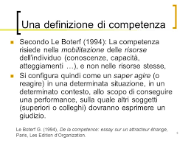

Slide 37
E’ il caso di ricordare:
Le competenze sono il fine dell’azione didattica e conferiscono senso e significato al curricolo.
Le competenze non sono direttamente documentabili/valutabili; lo sono soltanto attraverso le attività svolte dal docente e attraverso le performance degli alunni.
Le competenze sono conoscenze/abilità attivate in contesti operativi, quali quelli professionali.

Slide 38
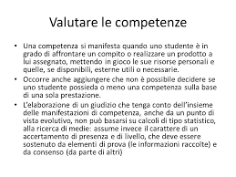

Slide 39
Se le competenze sono 'impalpabili', occorre allora considerare dei fattori tangibili, ponderabili, confrontabili, cioè verificabili, insomma 'valutabili' che rinviino allo spettro delle competenze.
La programmazione per obiettivi disciplinari è stata rivisitata
negli ultimi due decenni alla luce dei nuovi orientamenti didattici, che oggi s'incentrano - in considerazione della normativa comunitaria e delle indicazioni OCSE-PISA - sul rilievo crescente dato alla sfera delle competenze, ad esempio, alle competenze-chiave, sia quelle di cittadinanza europea sia quelle riferibili ai vari assi culturali.
DOCUMENTARE IL RAGGIUNGIMENTO DEGLI OBIETTIVI
per
VALUTARE L’ACQUISIZIONE DELLE COMPETENZE

Slide 40
Facciamo qualche esempio…
LINGUA E LETTERATURA ITALIANA
La competenza grammaticale è una delle tante che deve essere valutata dall'insegnante di Italiano, ma essa non può essere verificata in modo diretto.
Ci si affida, dunque, agli obiettivi definiti tenendo conto delle conoscenze e delle abilità concretamente ponderabili in ortografia e punteggiatura, in morfologia e sintassi.

Slide 41
Facciamo qualche esempio…
MATEMATICA
La competenza del problem solving logico, ossia la risoluzione ragionata dei problemi, è una delle tante che deve essere valutata dall'insegnante di Matematica, ma essa non può essere verificata in modo diretto.
Ci si affida, dunque, agli obiettivi definiti tenendo conto delle conoscenze e delle abilità concretamente ponderabili nella raccolta ordinata delle informazioni, nella transcodifica letterale/numerica dei dati, nell'esecuzione del calcolo procedurale con operatori logici.

Slide 42
A COSA SERVE, DUNQUE, DEFINIRE GLI OBIETTIVI?
Gli obiettivi rendono determinato il contenuto prestazionale, perché integrano conoscenze e abilità nel modo che è proprio dell'ambito disciplinare specifico.
In tal senso, la competenza si profila come una capacità operativa 'situata' e 'prospettica', che deve essere giocoforza rilevata attraverso le prove di verifica.
Questa integrazione dinamica di conoscenze/abilità assume difatti il valore di ‘descrittore’, che permette di determinare i contenuti e di ordinarli in livelli entro una scala numerica/letterale di corrispondenza con dei ‘indicatori’.
È chiaro che ciò sarebbe cosa ardua da fare se gli insegnanti pretendessero di assumere sic et simpliciter le competenze come elemento immediato e manifesto, da oggettivare in una valutazione diretta.

Slide 43
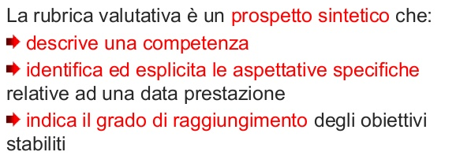
Insomma, c’è poco da improvvisare…
Per documentare /valutare le competenze, ci si affida a strumenti analitici e procedure seriali che assicurino, entro qualche misura, la standardizzazione delle pratiche. E’ il caso della:
RUBRICA DI VALUTAZIONE

Slide 44
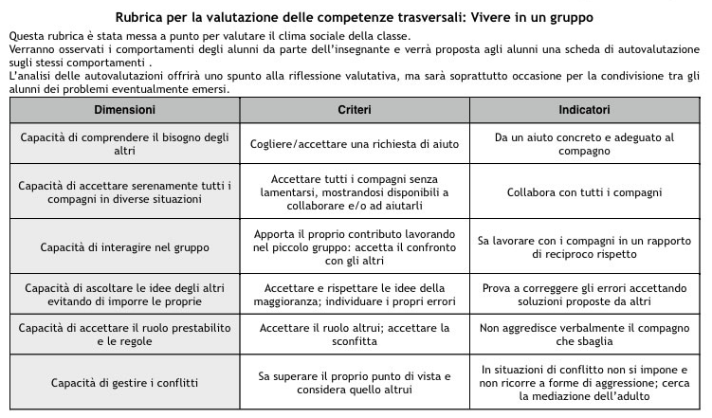
QUALCHE ESEMPIO…

Slide 45
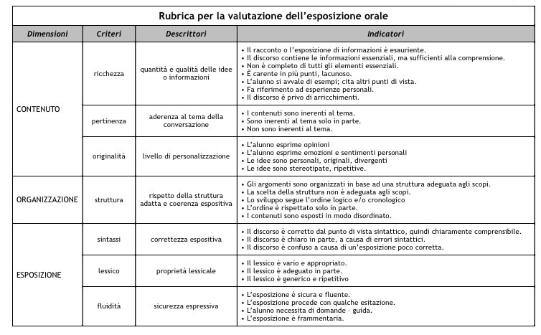

Slide 46
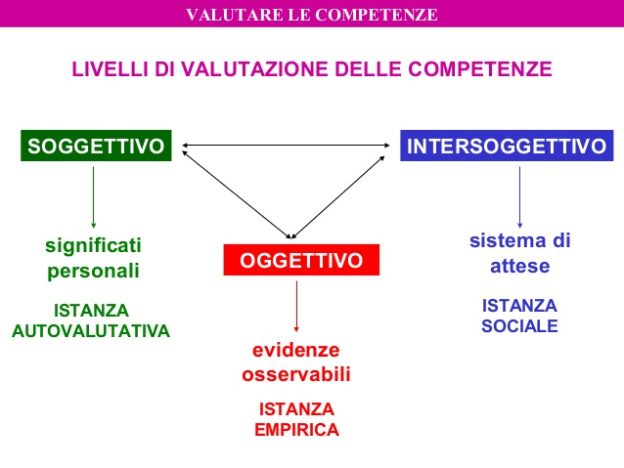

Slide 47
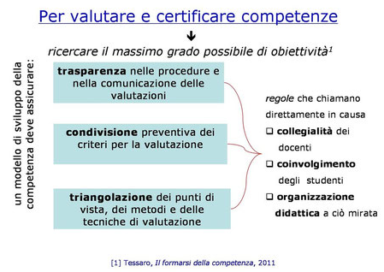

Slide 48
DOCENTI E ALUNNI: VALUTARE, NON GIUDICARE!
!
Dopo il riconoscimento dell’Autonomia scolastica – a partire dalla Legge n.59 del 1997 – la scuola si è a mano a mano profilata come un laboratorio in cui le competenze si costruiscono ogni giorno. Anzi, è necessario che si caratterizzi sempre più come un cantiere in cui essa stessa – col contributo di tutti! – si costruisca in modo dinamico, aprendosi alle istanze formative degli alunni, alle istanze educative delle famiglie, alle istanze di sviluppo del territorio.
Ecco perché è necessario che i docenti assumano un ‘abito’ costruttivo. Altrettanto necessaria è la motivazione ad apprendere degli alunni.
Se gli uni e gli altri si fanno guerra, la scuola è finita!
(ma nessuno andrà in vacanza…)

Slide 49
Per chiudere ridendo (mica tanto…)
L'aspra ironia che si scatena
quando gli insegnanti 'giudicano' gli alunni:
"Se gli asini sapessero volare,
le scuole sarebbero aeroporti."

Slide 50
Per chiudere ridendo (mica tanto…)
L'aspra ironia che si scatena
quando gli alunni 'giudicano' gli insegnanti:
"Tutto ciò che non so
me l'hanno insegnato a scuola."

Slide 51
IN CONCLUSIONE . . .

Slide 52
Abbiate il coraggio, ogni giorno, di accendere il fuoco nel cuore dei vostri ragazzi, appassionateli alla cultura e alla professione con il vostro modo d’essere: destate in loro prima la curiosità, poi l’interesse usando le parole giuste, evitando gli sguardi sbagliati.
Ricordatevi ogni giorno che in aula ci entrate col vostro corpo, con la vostra faccia, con la vostra voce, col vostro umore

Slide 53
Entrate in aula come in un’officina, in un cantiere creativo: sarà più bello costruire un sapere caldo, anziché togliere dal frigo una nozione fredda.
In quanto insegnanti, dispensate “segni e sogni” ai vostri ragazzi: i primi li aiuteranno a decifrare la realtà, i secondi serviranno loro per cambiarla.
Siate provocatori di domande, ma anche capaci di ascolto.
Valutate le prestazioni, non giudicate le persone

Slide 54
Portate il sole in classe.
La scuola è un cielo di notte: anche se il sole non lo vediamo, dà comunque luce alla luna. Così è per ogni classe: ricordiamoci che gli studenti non sono brillanti se gli insegnanti non brillano anche loro.

Slide 55
GRAZIE
e
BENVENUTI
nella magnifica avventura della scuola

